Slide 1
億麗科技股份有限公司
(原名:新利虹科技股份有限公司)
一○八年法人說明會
108.12.26
LEAD DATA INC.

Slide 2
公司沿革
創立於民國85年
85年11月股票公開發行
86年開始CD-R、DVD-R 、DVD-RAM等產品量產
90年1月股票掛牌上市，股票代號2443
103年8月正式跨入港區務流業務
104年10月投入大宗物資(水泥、煤碳)貿易業務
108年10月處分波蘭子公司60%股權
LEAD DATA INC.

Slide 3
業務單位
業務單位 | 營業內容
大宗物資貿易業務 | 煤炭進口貿易
醫療器材業務 | 主要產品有：製氧機、助聽器及呼吸器(CPAP)等
港區物流業務 | 台南安平港散裝船裝卸倉儲與配送作業
LEAD DATA INC.

Slide 4
煤炭業務介紹
子公司裕航與臺灣港務公司高雄港務分公司合作興建台南安平港13~15碼頭後線大宗散雜貨倉庫，已興建容量為40,000噸之煤炭儲運中心，已於2015年6月開始營運，並於北、中租用煤倉，為廣大的用煤客戶提供了全自動之煤炭卸貨及出貨等全方位服務。
LEAD DATA INC.

Slide 5
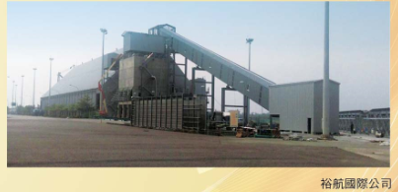
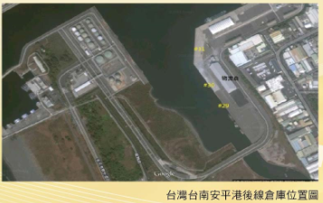
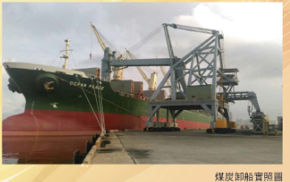
LEAD DATA INC.

Slide 6
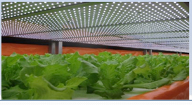
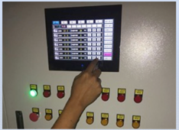
農產業務介紹
本公司目前在桃園設有先進設備之植物工廠，自主開發科技作物，現有種植超過40種蔬菜作物，並販售至高檔連鎖超市。
隔絕外界農藥污染、重金屬
依作物調整溫、濕度，達成跨季節生產
隔絕蟲害，不需使用農藥
智慧環境監控
標準化生產流程
LEAD DATA INC.

Slide 7
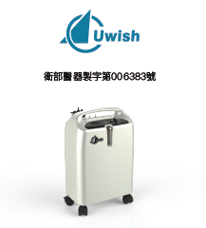
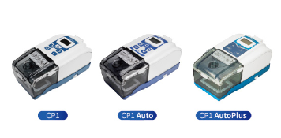
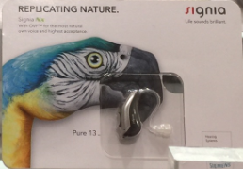
醫療器材業務介紹
子公司易特聯合科技與昶虹電子蘇州與瀋陽公司於2008年起投入醫療器材領域，致力於提供國人優質醫療輔具。
Uwish 睡眠呼吸輔助系列
Uwish 製氧機
助聽器
LEAD DATA INC.

Slide 8
財務及營運概況
LEAD DATA INC.

Slide 9
簡明合併綜合損益表
(單位：千元) |  | 108年度Q3 |  |  |  | 108年度Q2 |  |  |  | 108年度Q1
 |  | 金額 |  | ％ |  | 金額 |  | ％ |  | 金額 |  | ％
銷貨收入 |  | 137,908 |  | 100 |  | 206,737 |  | 100 |  | 151,983 |  | 100
營業毛利(損) |  | (68,689) |  | (50) |  | (21,337) |  | (10) |  | (32,899) |  | (22)
營業淨損 |  | (115,554) |  | (84) |  | (66,448) |  | (32) |  | (98,998) |  | (65)
稅前淨損 |  | (61,690) |  | (45) |  | (58,626) |  | (39) |  | (100,218) |  | (66)
本期淨損 |  | (67,825) |  | (49) |  | (47,849) |  | (23) |  | (93,837) |  | (62)
EBITDA |  | (29,830) |  |  |  | (21,658) |  |  |  | (64,589)
EPS |  | (0.46) |  |  |  | (0.47) |  |  |  | (0.72)
LEAD DATA INC.

Slide 10
銷貨收入明細
(單位：千元) |  | 108年度Q3 |  |  |  | 108年度Q2 |  |  |  | 108年度Q1
 |  | 金額 |  | ％ |  | 金額 |  | ％ |  | 金額 |  | ％
貿易業務 |  | 106,513 |  | 77 |  | 180,781 |  | 87 |  | 113,041 |  | 74
電機機械 |  | 13,732 |  | 10 |  | 3,143 |  | 2 |  | 16,274 |  | 11
運輸 |  | 5,829 |  | 4 |  | 1,341 |  | 1 |  | 5,652 |  | 4
醫療器材 |  | 11,834 |  | 9 |  | 21,472 |  | 10 |  | 17,016 |  | 11
合計 |  | 137,908 |  | 100 |  | 206,737 |  | 100 |  | 151,983 |  | 100
LEAD DATA INC.

Slide 11
簡明合併資產負債表
(單位：千元) |  | 108.9.30 |  |  |  | 108.6.30 |  |  |  | 108.3.31
 |  | 金額 |  | ％ |  | 金額 |  | ％ |  | 金額 |  | ％
現金及約當現金 |  | 176,011 |  | 9 |  | 219,294 |  | 11 |  | 118,802 |  | 7
透過損益按公允價值衡量金融資產 |  | - |  | - |  | - |  | - |  | 36,617 |  | 2
應收款項淨額 |  | 69,061 |  | 3 |  | 49,428 |  | 2 |  | 55,878 |  | 3
存貨淨額 |  | 293,393 |  | 15 |  | 312,335 |  | 16 |  | 302,852 |  | 16
其他流動資產 |  | 174,114 |  | 9 |  | 168,683 |  | 9 |  | 43,699 |  | 2
固定資產及投資性不動產 |  | 516,473 |  | 26 |  | 526,670 |  | 27 |  | 545,925 |  | 29
使用權資產 |  | 138,185 |  | 7 |  | 134,692 |  | 7 |  | 136,127 |  | 7
資產總計 |  | 2,016,455 |  | 100 |  | 1,990,378 |  | 100 |  | 1,870,588 |  | 100
短期借款 |  | 225,616 |  | 11 |  | 146,587 |  | 7 |  | 108,755 |  | 6
應付款項 |  | 220,266 |  | 11 |  | 219,535 |  | 13 |  | 228,697 |  | 12
租賃負債 |  | 73,643 |  | 4 |  | 68,472 |  | 3 |  | 69,808 |  | 4
其他流動負債 |  | 171,377 |  | 8 |  | 178,881 |  | 9 |  | 107,644 |  | 6
股東權益 |  | 783,449 |  | 39 |  | 862,212 |  | 43 |  | 905,982 |  | 48
LEAD DATA INC.

Slide 12
簡明合併現金流量表
(單位：千元) |  | 108年度前三季 |  | 107年度前三季
稅前淨損 |  | (209,558) |  | (287,490)
折舊及攤提 |  | 90,106 |  | 62,315
其他營業活動 |  | 156,124 |  | 183,074
營業活動之淨現金流入(出) |  | 36,672 |  | (42,101)
固定資產及投資性不動產 |  | (282,906) |  | (180,331)
其他投資活動 |  | 41,212 |  | 35,435
投資活動之淨現金流入(出) |  | (241,694) |  | (144,896)
長短期借款增加(減少) |  | 99,228 |  | (5,709)
其他融資活動 |  | 155,513 |  | 164,050
融資活動之淨現金流入(出) |  | 254,741 |  | 158,341
匯率影響數 |  | 16,176 |  | (16,626)
淨現金部位之增加(減少) |  | 65,895 |  | (45,282)
期末現金及約當現金餘額 |  | 176,011 |  | 208,739
LEAD DATA INC.

Slide 13
公司未來展望
煤炭業務:
  努力開拓中大型工業用戶市場，並配合安平港物流設施擴大市占率。
醫療業務：
  在大陸業務部份，除原有物流通路商業務外，並與國際大廠展開合作洽談，擴大代理業務。
LEAD DATA INC.

Slide 14
謝謝您的聆聽
Thank you
LEAD DATA INC.

